Slide 1
VPN접속방법
나이스디앤알

Slide 2
조건
자신의 PC를 종료하면 안됨. (로그온을 해야 하는 상태로 유지)
윈도우 업데이트 등으로 종료가 된 경우라도 PC가 윈도우로그온을 해야 되는 상태까지는 되어있어야 함)

Slide 3
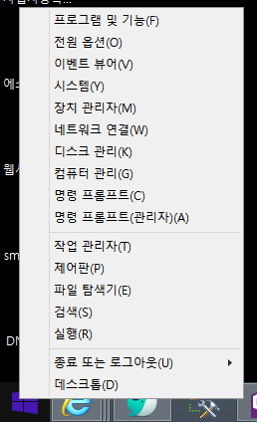
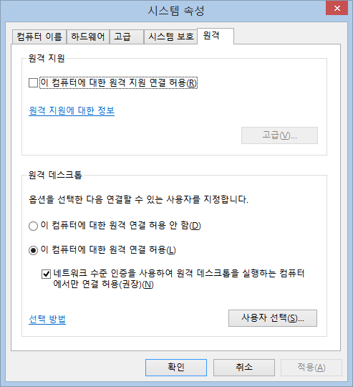
사전 설정
[시작버튼] 오른쪽 버튼 -> 시스템 -> (원격 설정 또는 원격탭) -> [이 컴퓨터에 대한 원격 연결 허용]

Slide 4
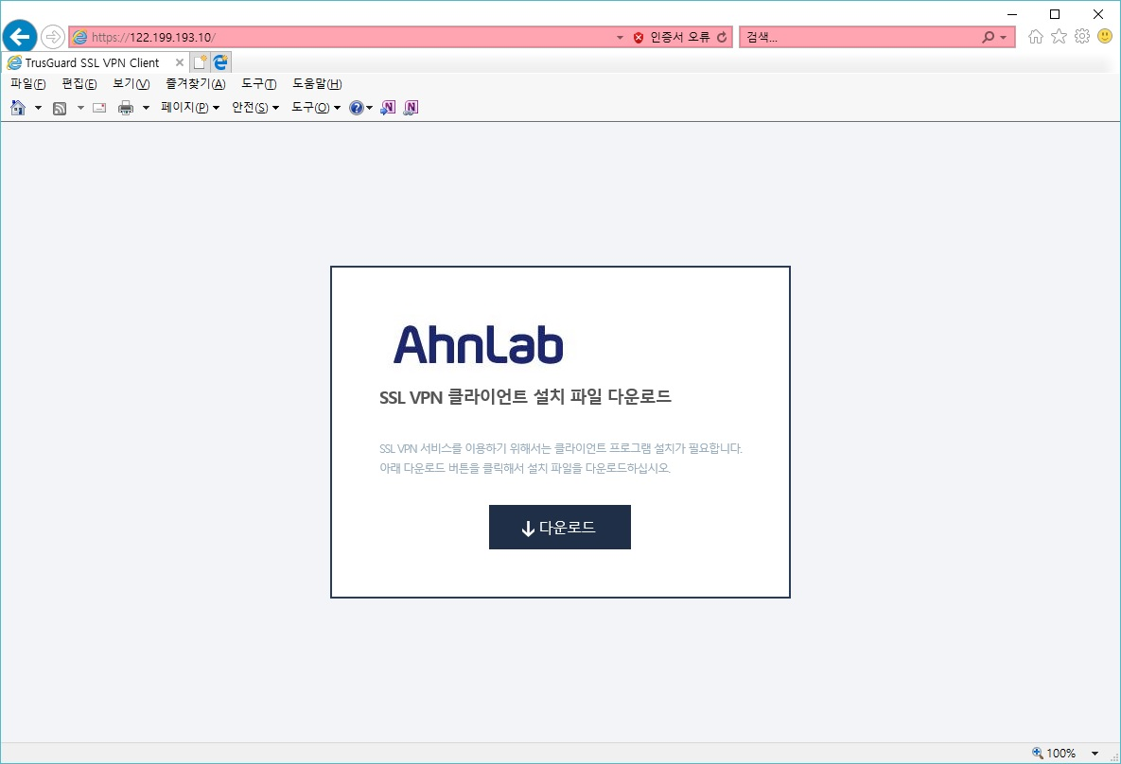
1.사이트접속 및 설치
접속주소는 https://122.199.193.10
VPN클라이언트를 다운로드후 설치함
주의: 기존 구형버전이 있는 경우, 반드시 제어판에서 먼저 삭제후 설치절차를 진행

Slide 5
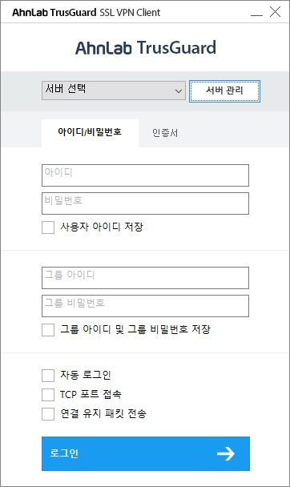
2.서버세팅(처음접속시)
처음접속시 서버를 추가해야 함
[서버관리]메뉴를 클릭

Slide 6
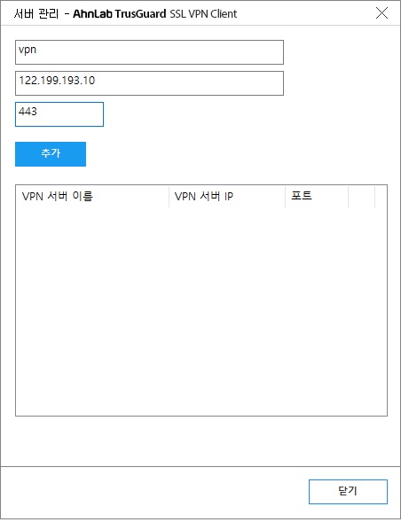
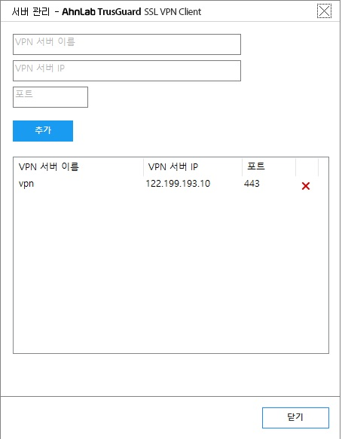
3.서버정보 추가
화면에 보이는 대로 입력함.
서버이름은 임의입력가능.
IP:122.199.193.10
포트:443
[추가]버튼클릭

Slide 7
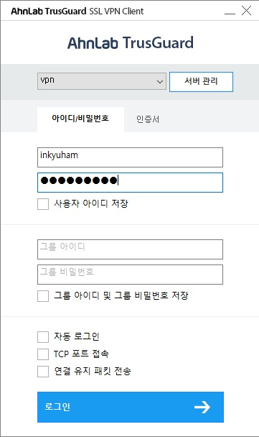
4.로그인
추가한 서버를 선택함
미리 부여 받은 ID 및 PW를 입력
[로그인]버튼을 클릭
완료후, 자신의 PC로 수동원격접속함.

Slide 8
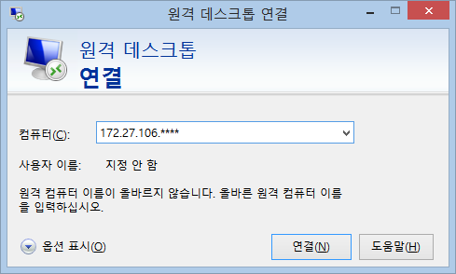
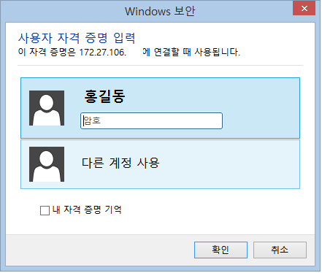
5. 원격제어 방법
윈도우 시작버튼 -> 검색 -> “원격” (Remote) 을 검색 -> [원격 데스크탑]을 선택 -> 자신의 IP를 입력하고 -> 로그인창이 뜨면, 자신의 PC의 윈도우 아이디/암호를 입력하여 접속하여 사용함.

Slide 9
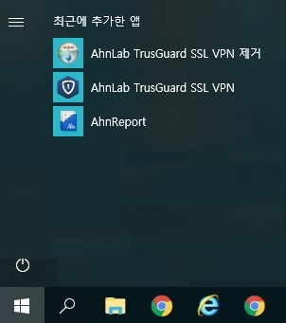
6.최초이후 접속
최초접속 이후부터는 설치된 프로그램만 실행후, 원격가능함

Slide 10
7.기타 공공장소
기타 공공장소에서는 접속을 되도록 하지 말아야 하나, 어쩔수 없어 접속한 경우, 인터넷 접속기록 및 해당 클라이언트프로그램을 삭제 해야함.

